Slide 1





A Teozófiai Társulat küldetése
Az emberiség szolgálata
az Időtlen Bölcsesség egyre mélyebb megértésén,
minden élet egységének felismerésén és
a spirituális önfejlesztés gyakorlati alkalmazásán
keresztül.

Slide 2
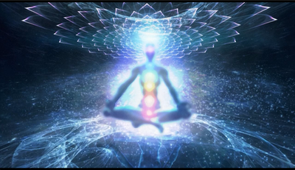
AMIT A KUNDALINIRŐL TUDNI LEHET

Slide 3
A N A P - L O G O S Z E R Ő I
A Nap-Logosz működése
3
2
1
Fohat
(kozmikus
elektromosság)
Prána
(életerő)
Kundalini
(kígyótűz)
Atya, Akarat, Shiva, Osiris, Ahura, stb.
Fiú, Bölcsesség-Szeretet, Vishnu, Thot, Ahura-Mazda
Anya (Szentlélek), Tevékenység, Brahma, Isis, Mazda
Notes:
Powell A.E., The Etheric Double, TPH, 1971, Diagram I, p. 9
Mindhárom erő különálló marad, amint valamennyi szinten megnyilvánul.
„… a Harmadik Logosz ereje is felemelkedik, miután a legalacsonyabb pontját érintette… A kundalini e kiáradás ereje a visszatérése útján...” (C.W. Leadbeater: A csakrák. - MTT, 1995. 47.o.)

Slide 4
KUNDALINI
kund ige, aminek a jelentése „égetni”.
kunda főnév, ami üreget vagy edényt jelent.
kundala főnév, ami tekercset, spirált, gyűrűt jelent.
Hatalmas kozmikus energia, az elsődleges erő és női princípium, ami az egész univerzumban működik, az emberi lények testében pedig potenciális állapotban pihen.
A kundalíni egy elektro-spirituális erő, teremtő hatalom, amelyet aktívvá téve éppen olyan könnyen tud ölni, mint teremteni. (HPB)

Slide 5
A HÁROM TEREMTŐ KIÁRADÁS
ELSŐ
(AKARAT)
NAP - LOGOSZ
MÁSODIK (BÖLCSESSÉG)
HARMADIK (TEVÉKENYSÉG)
ADI (ISTENI) VILÁG
ANUPADAKA (MONÁDI) VILÁG
ATMIKUS (NIRVÁNI) VILÁG
HARMADIK KIÁRADÁS
MÁSODIK KIÁRADÁS
BUDDHIKUS VILÁG
ELSŐ KIÁRADÁS
MENTÁLIS VILÁG
ASZTRÁLIS VILÁG
FIZIKAI VILÁG
Notes:
Leadbeater C.W., Man, Visible and Invisible, TPH, 1971, Plate III
A Hármasság az egyes vallásokban
VALLÁS HÁRMASSÁG
Kereszténység Atya Fiú Szentlélek
Egyptian Amun-Ra Horus Osiris-Isis
Hebrew Kether Chochmah Binah
Hindu Shiva Vishnu Brahma

Slide 6
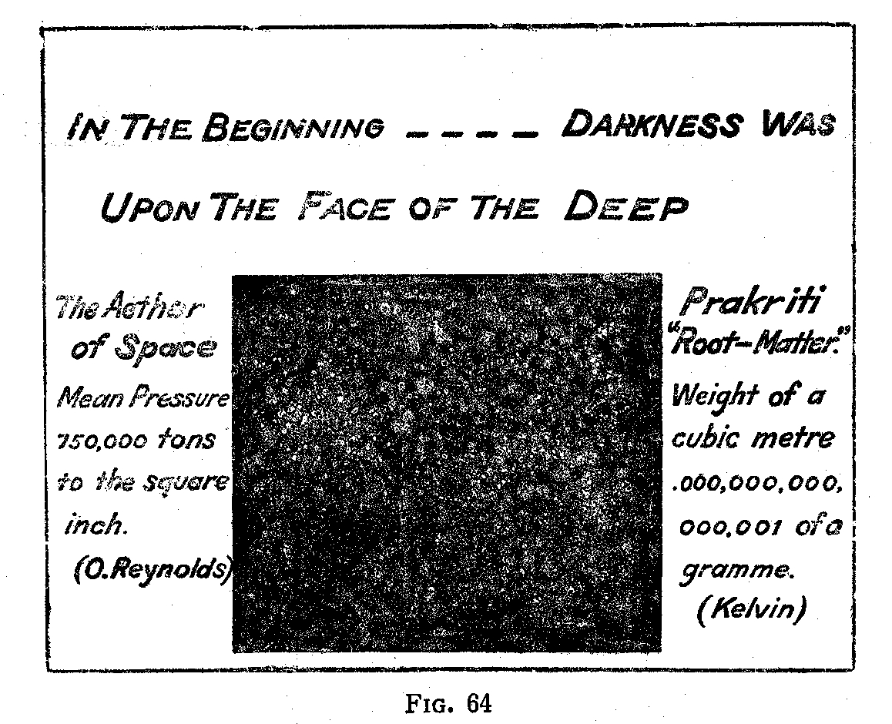
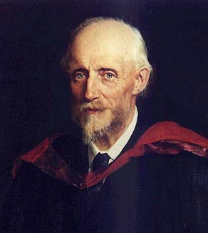

A tér étere (koilon)
Az Univerzum születését megelőzően az alap gyökéranyag létezett, az a szubsztancia, amelyből minden más általunk ismert anyagféleség megformálódott. Ez a gyökéranyag az, amit a tudósok a tér éterének neveznek, és amit az okkult kémia koilon néven ír le.

Slide 7

A KOZMIKUS Logosz kiáradása
Valamilyen hatalmas Lény – szinte végtelenül hatalmasabb Naprendszerünk Logoszánál – megváltoztatta ezt a nyugalmi állapotot azáltal, hogy szellemét vagy erejét beleárasztotta ezen anyag bizonyos részébe, amely az egész Világegyetemet magába foglalja.
Ezen erő működésének hatása olyan, mint egy óriási lélegzet kifújása, amely az éterben vagy koilonban megszámlálhatatlanul sok apró, gömbformájú buborékot hoz létre. Ezek a koilonban levő buborékok azok a végső atomok, amikből minden általunk anyagként ismert dolog felépül.
Ezeket a buborékokat eredetileg megformáló erő az, amit H. P. Balavatsky fohat-nak nevezett, és amelyről „a térbe lyukakat ásó” erőként beszél. Egy francia tudós szerint „anyag nem létezik, csak lyukak vannak az éterben”.

Slide 8
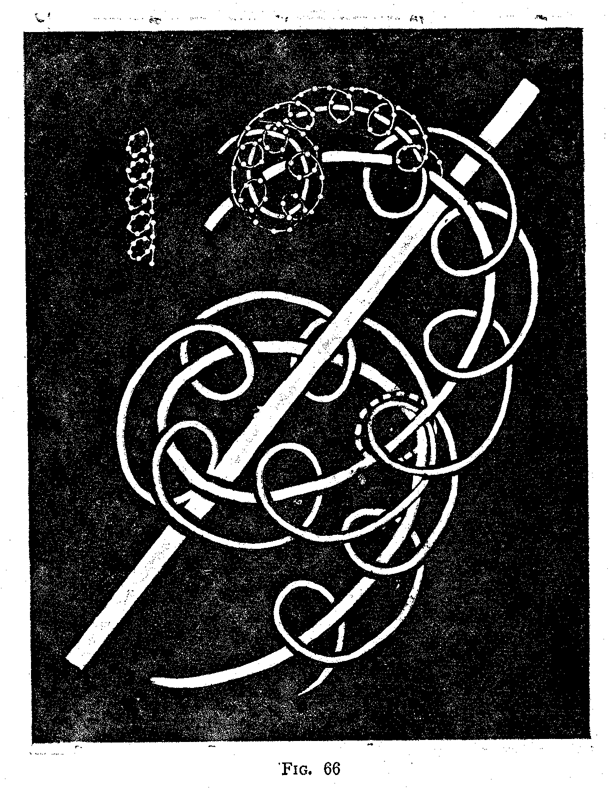
A Naplogosz 1. kiáradása
A Naplogosz megnyilvánulásakor a buborékokat készen találja.
Meghatározza tevékenysége határait, és azon belül a buborékokat a központba gyűjti, összesűríti.
A sűrűsödés bizonyos szintjén örvénylést indít, aminek eredménye egy hatalmas méretű mozgó örvény lett, a majdani csillagköd anyaga.
A sűrűsödés folyamán a Logosz Harmadik Aspektusán keresztül működve kiküldött hét impulzust, vagy „lélegzetet”.
Az első impulzus számtalan apró örvényt keltett mindenhol a gömb belsejében, amelyek mindegyike 49 buborékot vonzott magához, és ezeket egy meghatározott alakzatba rendezte. Az így megformált kicsi buborék-csoportok lettek a második sík vagy világ, az anupâdaka vagy monádi sík atomjai.

Slide 9
A Naplogosz 1. kiáradása
A második impulzus kibocsájtásakor a Logosz a 49 buborékból álló atomok között örvényeket keltett, amelyek mindegyike 49² vagyis 2,401 buborékot tartalmazott. Ezek lettek a harmadik világ, az âtmikus sík atomjai.
A harmadik impulzus kibocsájtásakor a 2401 buborékból álló atomokból 49³ vagyis 117,649 buborékból álló egységeket hozott létre, hogy a negyedik világ, vagy buddhikus sík atomjai lehessenek.
Ez a folyamat ismétlődött egészen a hatodik impulzusig, amely felépítette a legalacsonyabb, a hetedik világ, vagyis a fizikai sík atomjait, amelyek már 49⁶ vagyis közel 14 milliárd eredeti buborékból állnak.

Slide 10
A hét sík atomjaiban található buborékok száma
Sík | Egy atomban levő buborékok száma
Âdi | 1 | 1
Anupâdaka | 49 | 49
Âtmâ | 49² | 2,401
Buddhikus | 49³ | 117,649
Manasz (mentális) | 49⁴ | 5,764,801
Kâma (asztrális) | 49⁵ | 282,475,249
Sthûla (fizikai) | 49⁶ | 13,841,287,201

Slide 11
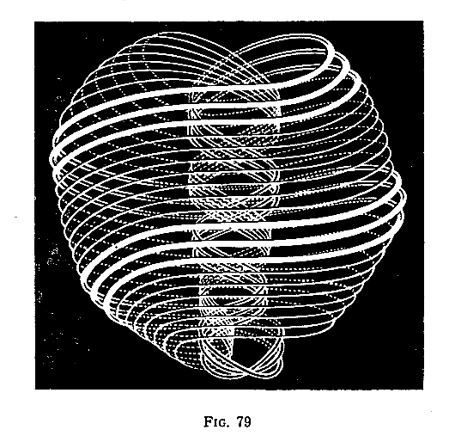
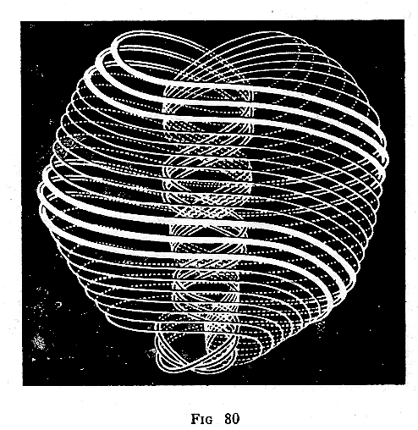
A végső fizikai atom
A fizikai atom nem „anyag”, hanem a Harmadik Kozmikus Logosz tudatában levő pontok tömege, amit a Naplogosz tart meghatározott formában, adott munka elvégzésére.
Az anyag léte teljes egészében a Logosz elméjében létező eszme folyamatos fenntartásától függ. Ha Ő úgy dönt, hogy visszavonja akaraterejét, például a fizikai síkról – vagyis nem gondol rá – minden fizikai atom azonnal felbomlik, és az egész fizikai sík egy pillanat alatt eltűnik, mint egy gyertya fénye, amikor elfújják azt.

Slide 12
A Naplogosz 1. kiáradása
Ezt követően a Logosz a Harmadik Aspektusából kiküld egy hetedik impulzust, amely a fizikai atomokat összevonja bizonyos csoportokba, így hozza létre azt a sok különböző dolgot, amiket proto-elemeknek hívhatunk. Ezek ismét összekapcsolódnak különböző formákká, amiket kémiai elemekként ismerünk.
Ez a folyamat még most sem fejeződött be. Jelenleg az uránium a legfiatalabb és legnehezebb kémiai elem, de a jövőben még ennél bonyolultabbak is létrejöhetnek.

Slide 13
A kundalini egyetemessége
Minden egyéni kundalini, a természet bármelyik birodalmában, bármely szubsztanciában – nagyban vagy kicsiben –, bármely világban, a nap-kundalini része. Ezek az apró kundalini áramlatok rendelkeznek fenséges teremtőjük mindentudásában, mindenhatóságában, mindenhol jelenvalóságában. Így mondhatjuk azt, hogy minden élet, mi valamennyien mindentudókká, mindenhatókká, mindenhol jelenvalókká válás felé haladunk. Ez a legmélyebb kapcsolat a Nap tüze és az univerzumunk élete között, amit ő gyújtott be.

Slide 14
KUNDALINI az emberben
A szó a fejlődés teremtő erejének női aspektusát jelenti, amely erő elkülönült és egyéni potenciájában alva nyugszik, feltekeredve, mint egy anyaméhben, az emberi gerincoszlop tövénél. A felébredése a lehető legnagyobb veszéllyel jár, valódi katasztrófa, ha az érintett egyén nincs abban a helyzetben, hogy teljes irányítása alatt tartsa. Az ilyen irányítási képesség pedig csak akkor érkezik meg, amikor a fejlődési út magasabb működéseihez közelítünk, amely működések még láthatáron kívül vannak az emberiség óriási többsége esetében.
A kundalínit egy három és félszer feltekeredő, alvó kígyóval ábrázolják. A három tekervény a három guna-t, vagyis az anyag tulajdonságait, vagy a tudat három állapotát (éber, álmodó, mélyen alvó), a létezés három típusát (tárgyiasult, tárgyiasulatlan vagy ezek hiánya), vagy a három időt (múlt, jelen, jövő) jelképezi. A fél tekervény a transzcendencia állapotát jelenti.

Slide 15
A kundalini az emberben (példa)
Amikor egy előadást kell tartani, egy hallgatóságot vagy gyülekezetet kell befolyásolni, ez automatikusan elkezdi a kundalini általános serkentését a gerincoszlop mentén fel és le, és így megindul egy határozott izzás. Ez mikroszkopikus méretben történik mindenkivel, aki előadást tart, vagy aki arra törekszik, hogy jó irányba befolyásolja embertársait. Ez részben magyarázatot ad a rosszullét érzésére, amit egyes emberek megtapasztalnak előadás előtt vagy valamilyen más szokatlan erőfeszítés előtt, más fizikai tünetekkel együtt. Különleges esetekben ilyen érzések mindig előfordulnak, amik a tudathordozók tisztulását jelzik, azért, hogy lehetővé váljon a magasabb és az ember feletti kundalini lefelé áramlása is.

Slide 16
A kundalini veszélyei
- Szexuális serkentés – szexuális megszállottság
Mentális megháborodás
A fizikai ritmikus egyensúly felborításának a veszélye
A szív és az idegrendszer sérülése, tartós megrokkanás az agy általános fizikai degenerálódása miatt.
A veszélyek elkerülhetők, ha az egyén nagyon jó egészségi állapotban van, már bőséges önkontrolra tett szert, nyugodtan és tisztán gondolkodik, soha nem beszűkülten, és mentes a szexuális impulzusoknak való kiszolgáltatottságtól, valójában ha egyáltalán van, akkor kevés szexuális hajlama van.

Slide 17
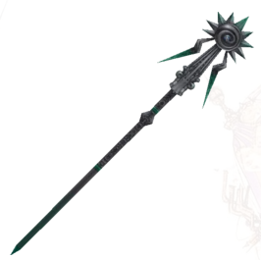

Nap-kundalini, Föld-kundalini
- A Nap a pozitív, a Föld a negatív pólus.
A hatalom botja
Az ember mindig egy bot, csak még nem ébredt fel.
A kundalini felébresztése a tűz bevonása „az alattunk levő Földből”, „a felettünk levő Mennyekből”, és így a testek – beleértve a fizikait is – egy bottá válnak a két nagy központ között. Az egyén tudatosan belép a központok közötti térbe, és feltöltődik az erők kölcsönhatásával, a kundalinivel.

Slide 18
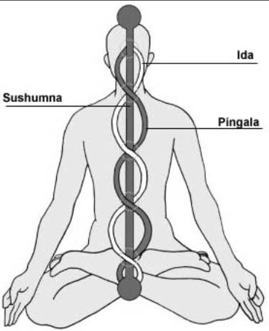
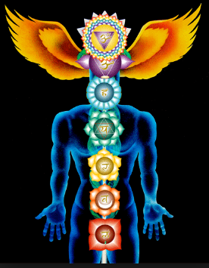
Kaduceus-tűz, kundalini-tűz
Egymás mellett és együtt helyezkednek el, egy ragyogó színes szivárványt alkotva. Ugyanazokat a célokat szolgálják, de különböző módon.
A két erő különböző, egymás kiegészítői.
A kaduceus tüze a felszabadulás útját kínálja, addig a kundalini tüze a beteljesedés útját.
A sushumna az ida és pingala aspektusával, vagyis a kaduceus mintha az alsóbb testekben való bezártság alóli felszabadulás útja, míg a kundalini tüze inkább útmutató természetű a nagyobb tudatnak a kisebbel való azonosságához.

Slide 19
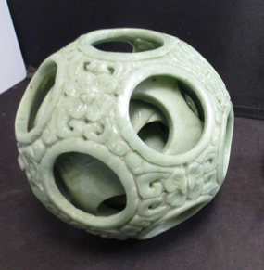
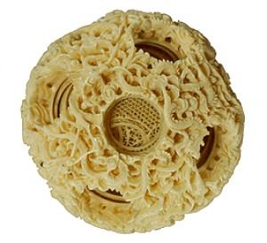
A kundalini alakja
Kínai ördöggolyó

Slide 20
KUNDALINI
Amint a kundalíni felébred, megemeli a csakrák és a test minden atomjának (a finomaknak és a fizikaiaknak) a rezgési tevékenységét. Ez az aktivitás minden durvább anyag eltüntetését eredményezi, és besöpör a testbe sokkal magasabb frekvenciájú atomokat. Az éterikus test ennek következtében megtisztul, és a „szövetei”, amik normálisan egy védőgátként működnek a csakrák között, kiégnek, és lehetővé teszik a szabad átjárást „a kundalíni tüzének, és a tudat folytonosságát”. Ez természetesen nem történhet meg túlságosan korán, mivel súlyos veszélyt jelent a meg nem tisztult ember számára. Az élet és az indítékok tisztasága, fegyelem az érzelmekben, önzetlenség a szükséges követelmények a szövedék biztonságos szétoszlatásához, és az ember felkészítéséhez a kundalíni megtapasztalásához.

Slide 21
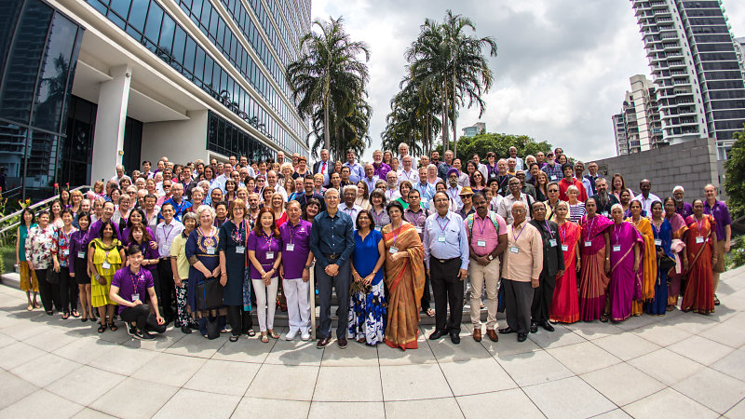
Szeretettel várjuk a teozófiai Társulatba!
Szabari János 0630/9254-936
info@teozofia.hu www.teozofia.hu

